Slide 1

ברוכים הבאים ל
מייל
סיסמא
היכנס
הרשמה

Slide 2
הרשמה
הכנס מייל
הכנס סיסמא
הכנס תמונה
הכנס שם מלא
תאריך לידה
סוג המטפל
מס רישיון
הרשמה

Slide 3

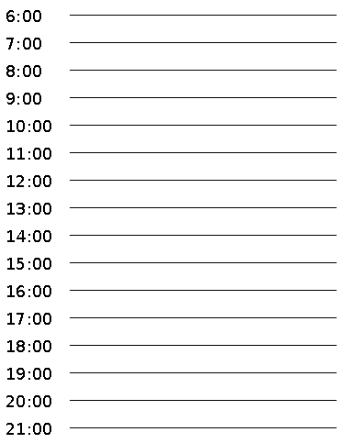

לוגו
ברוך הבא...
תיקי מטופלים
יום... תאריך...
חפש תיק
משימות
התראות מיוחדות
יומן

Slide 4


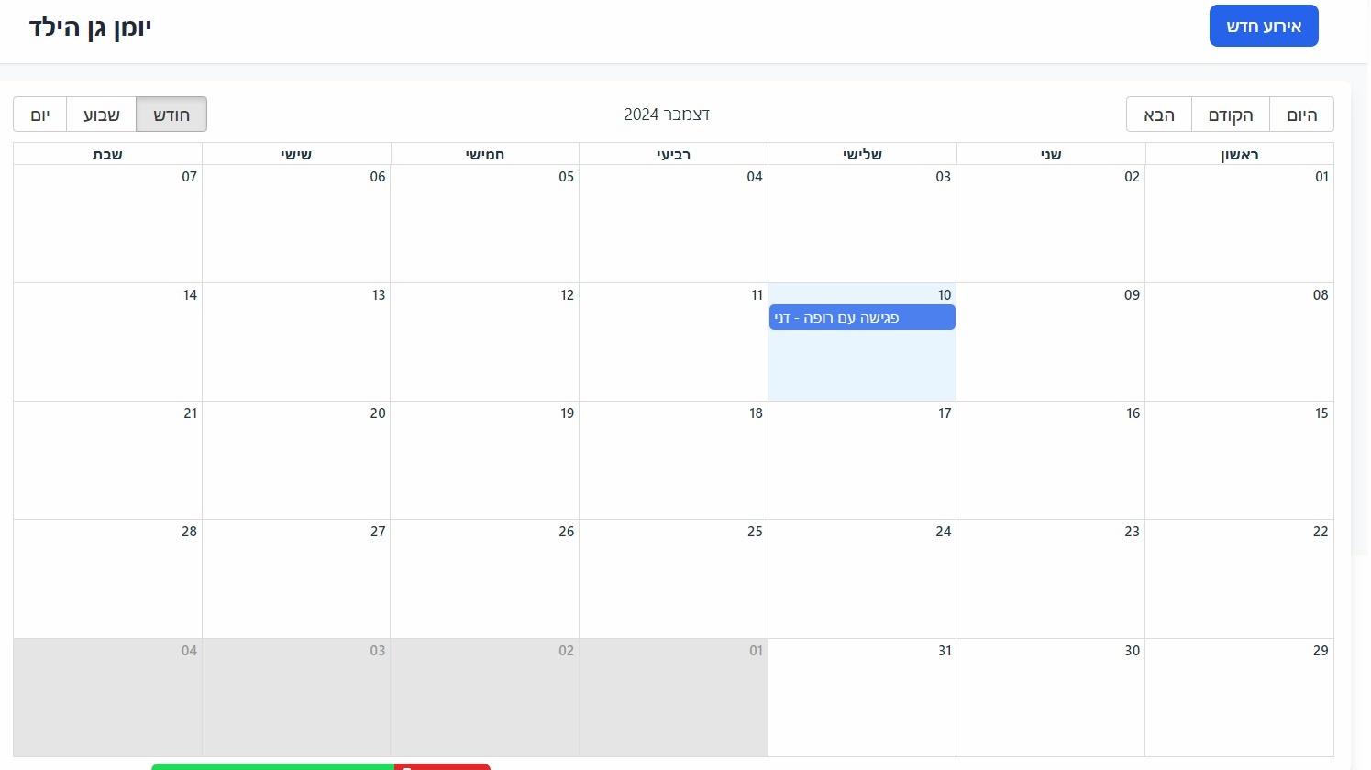
לוגו
ברוך הבא...

Slide 5
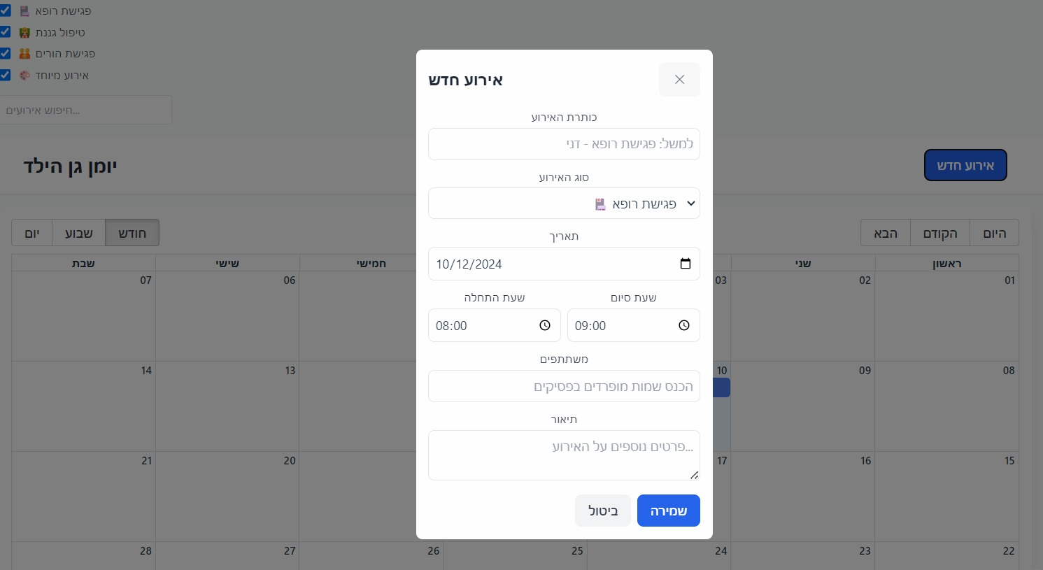
לוגו
ברוך הבא...

Slide 6
לוגו
ברוך הבא...
שם הילד
לוח טיפולים
פרטים כללים ורפואיים על הילד
סיכומים קודמים
הוספת סיכום טיפול
שאלון חדש

